Slide 1
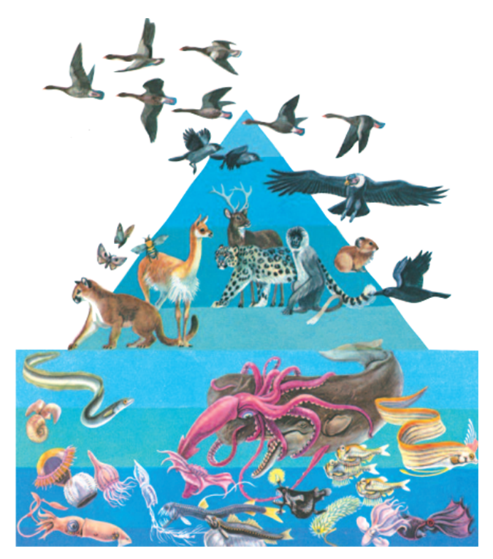
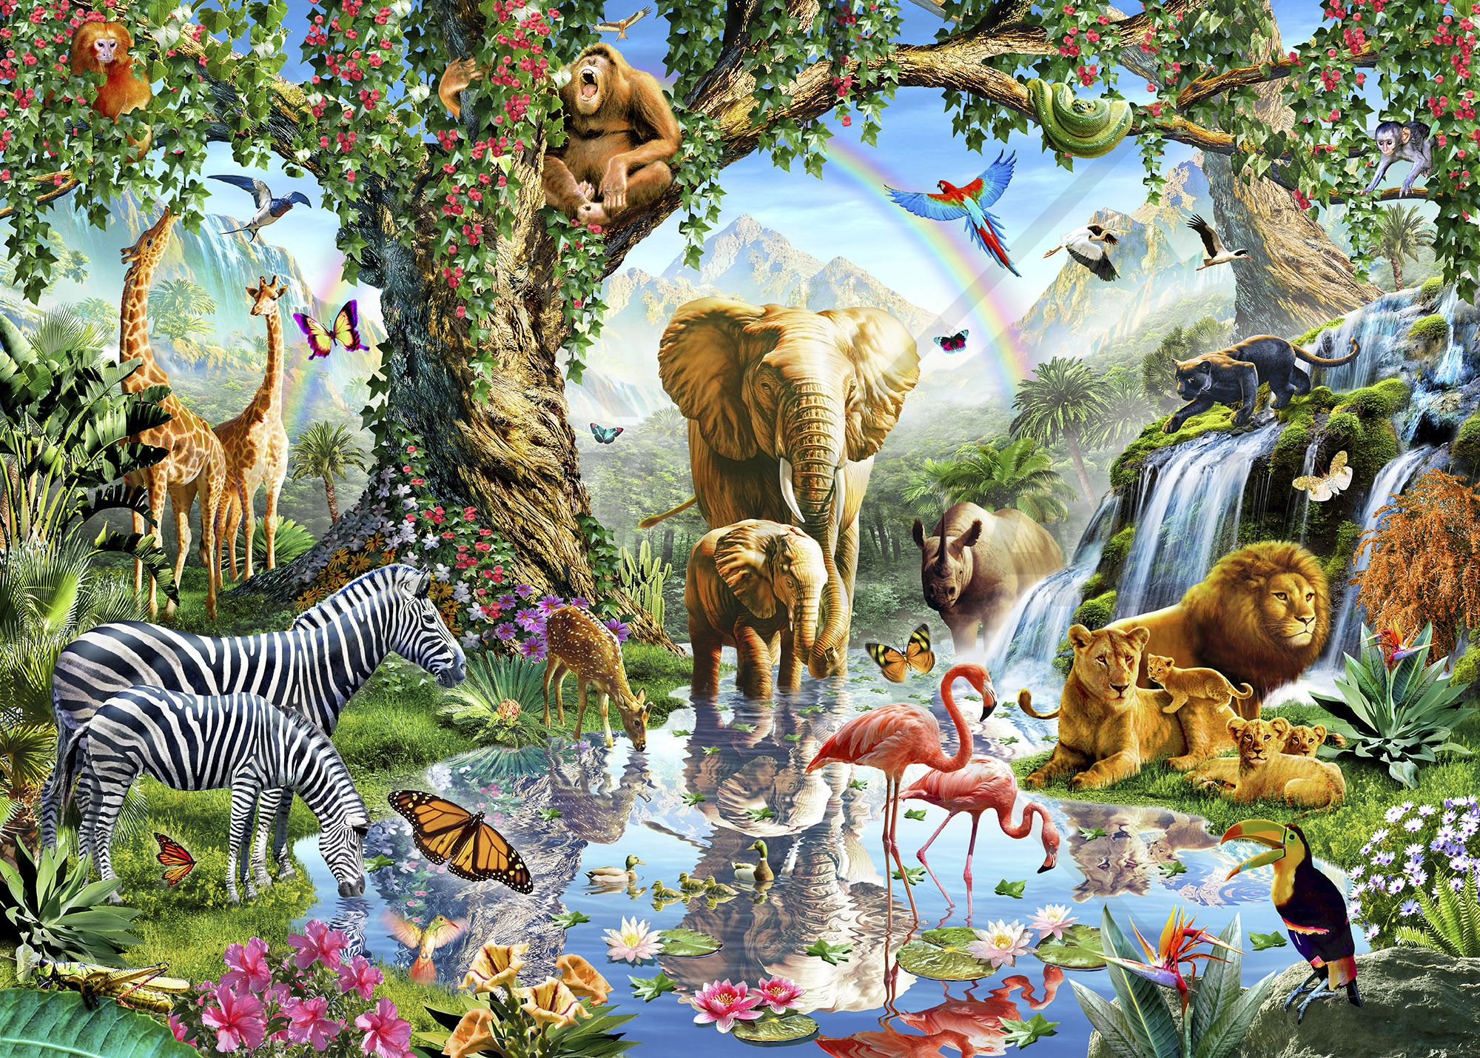
Tiết 94+95 - BÀI 38: ĐA DẠNG SINH HỌC

Slide 2

Hoạt động 1: Khởi động
TRÒ CHƠI “ĐẤU TRÍ”
Luật chơi: Mỗi đội cử 3 bạn lên chơi
(Thời gian: 5 phút)
+ Các đội bốc thăm tìm thứ tự chơi của mình.
+ Sau khi đưa ra câu hỏi, mỗi đội sẽ trả lời 1 đáp án, lần lượt và liên tục theo vòng.
+ Mỗi câu trả lời đúng được tính điểm.
+ Nếu đến lượt trả lời của mình mà sau 5s không đưa ra được đáp án sẽ bị dừng lại, và phải chờ đến câu hỏi tiếp theo mới được tham gia.

Slide 3

TRÒ CHƠI “ĐẤU TRÍ”
Câu hỏi:
1. Liệt kê các môi trường có số lượng lớn các loài sinh vật sinh sống?
2. Liệt kê các loài sinh vật sống ở môi trường rừng mưa nhiệt đới?
3. Liệt kê các loài sinh vật sống ở môi trường đại dương?

Slide 4
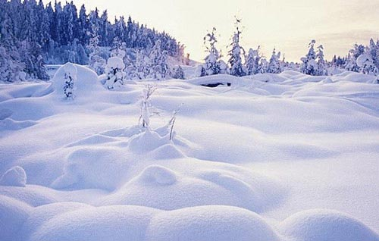
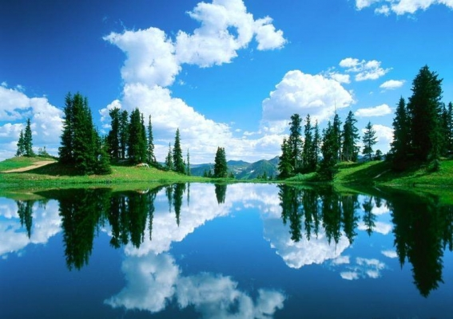
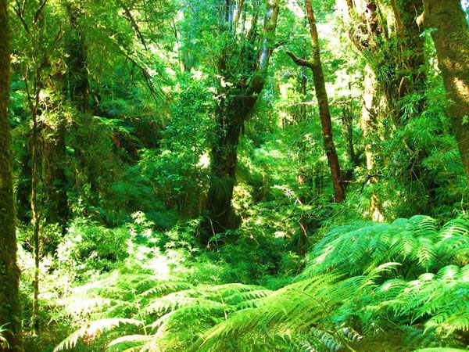
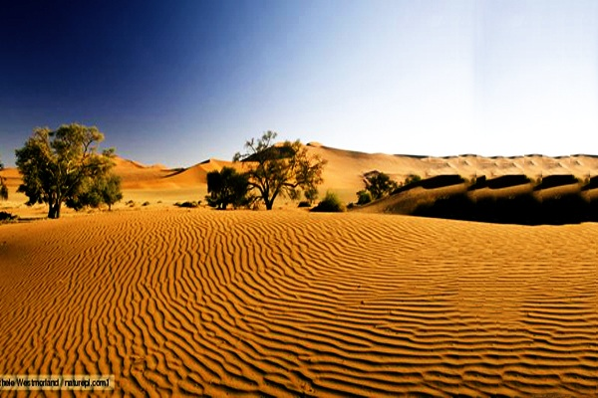
Cảnh quan môi trường sa mạc
Cảnh quan môi trường nhiệt đới
Cảnh quan môi trường hàn đới
Cảnh quan môi trường ôn đới

Slide 5
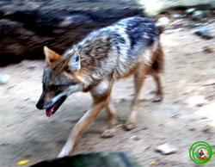
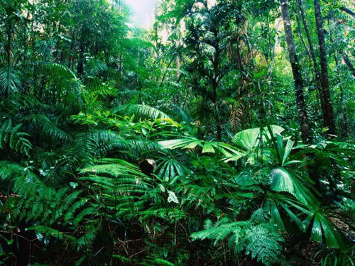
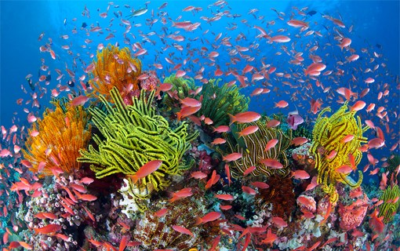
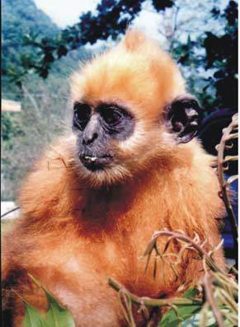
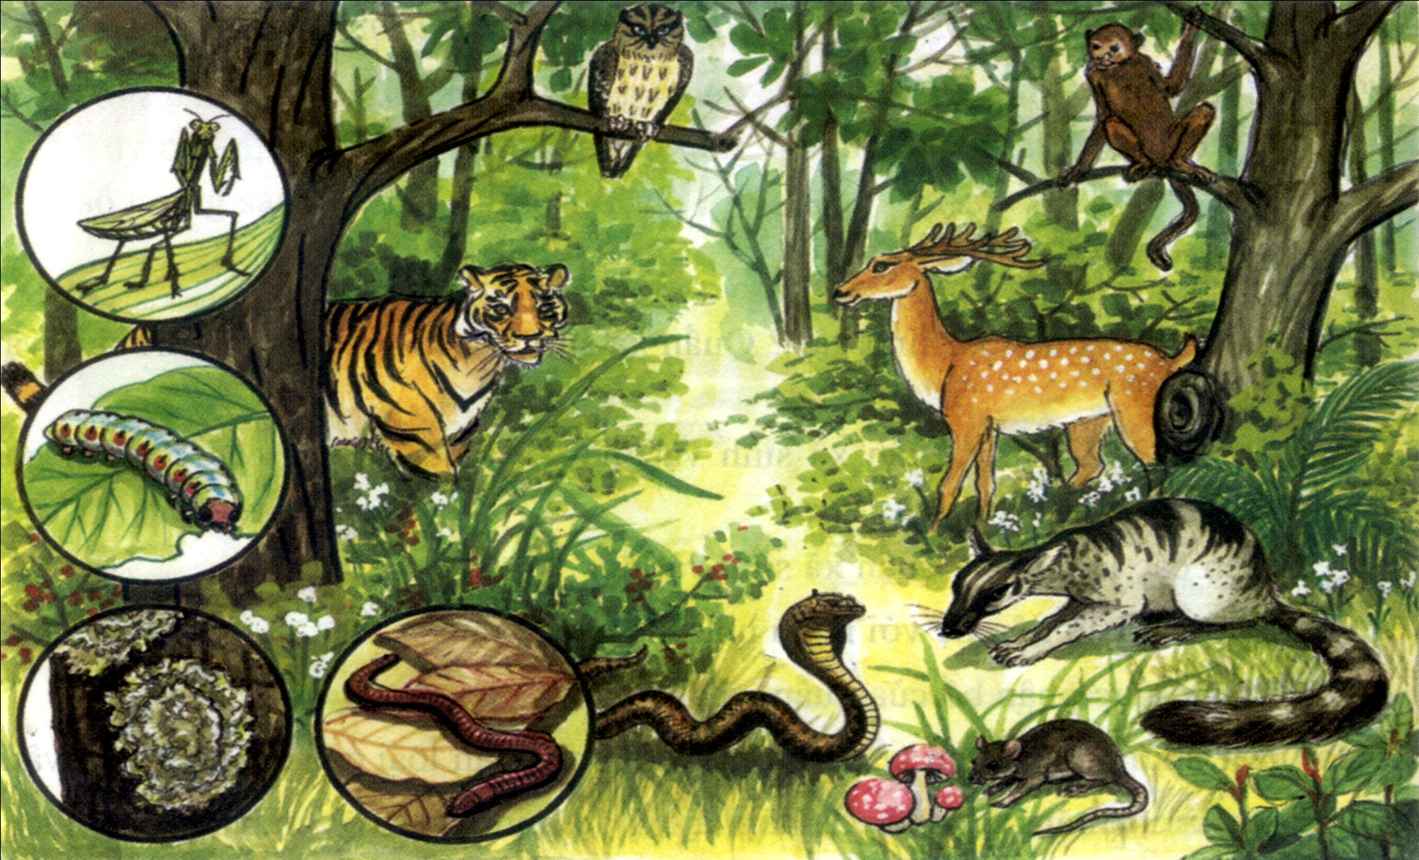
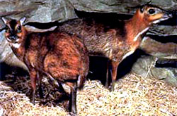
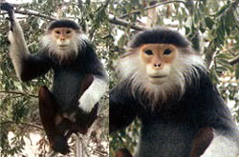
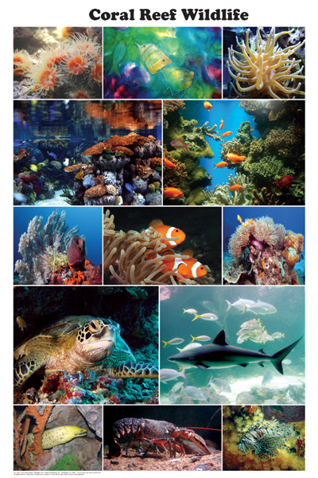
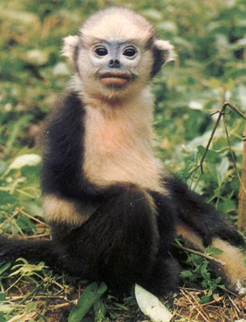
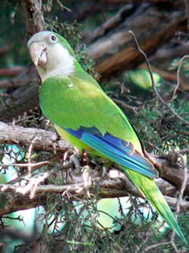
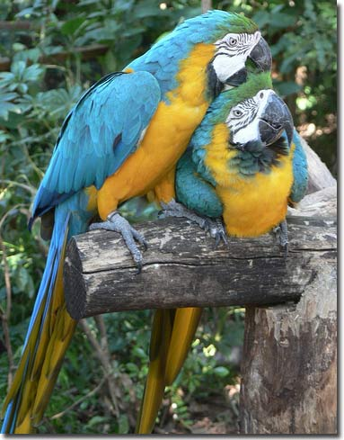
Động vật, thực vật ở rừng mưa nhiệt đới
Một số thực vật rừng mưa nhiệt đới
Một số sinh vật ở đại dương
Một số loài linh trưởng ở rừng mưa nhiệt đới
Một số động vật rừng mưa nhiệt đới
Một số sinh vật ở đại dương

Slide 6


Hoạt động 2: Hình thành kiến thức mới
NỘI DUNG BÀI HỌC
I. Đa dạng sinh học là gì?
II. Vai trò của đa dạng sinh học
III. Nguyên nhân gây suy giảm đa dạng sinh học và hậu quả
IV. Bảo vệ đa dạng sinh học

Slide 7

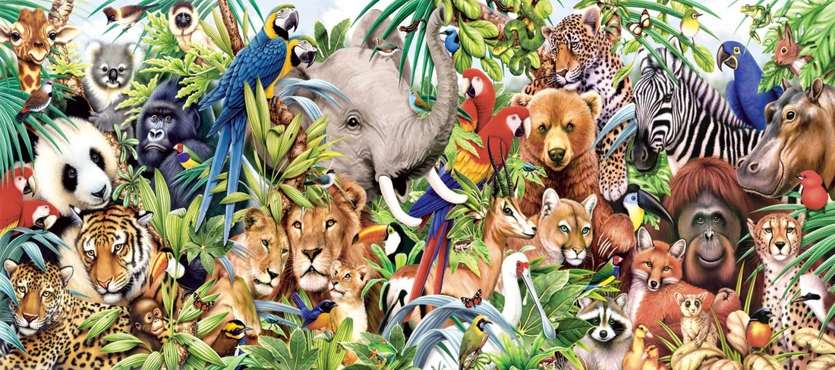
BÀI 38: ĐA DẠNG SINH HỌC
I. Đa dạng sinh học là gì?
Đa dạng loài ở động vật
Đa dạng loài ở thực vật

Slide 8
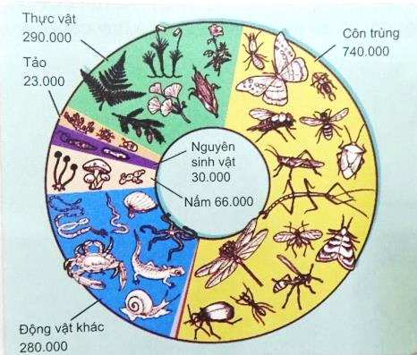
Ước tính số lượng loài hiện tại của Trái Đất dao động từ 10 triệu đến 14 triệu.
(Theo Wikipedia)

Slide 9

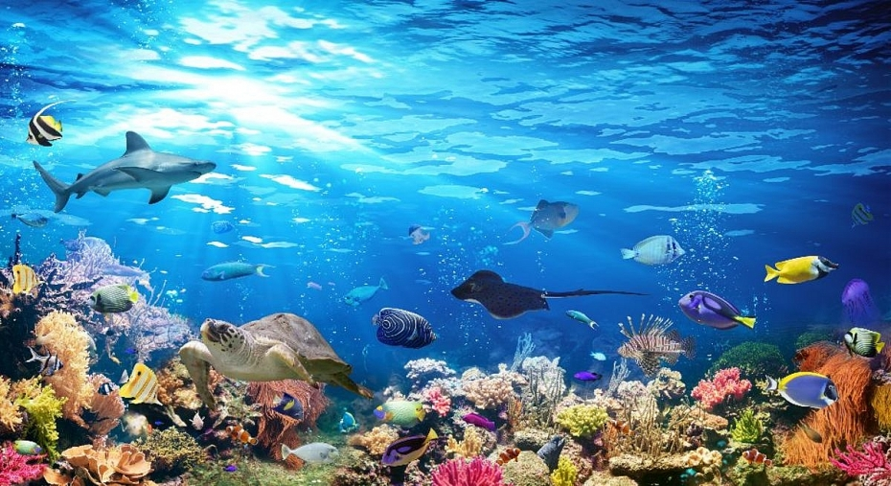

BÀI 38: ĐA DẠNG SINH HỌC
I. Đa dạng sinh học là gì?
Lấy ví dụ về đa dạng loài ở thực vật, động vật

Slide 10
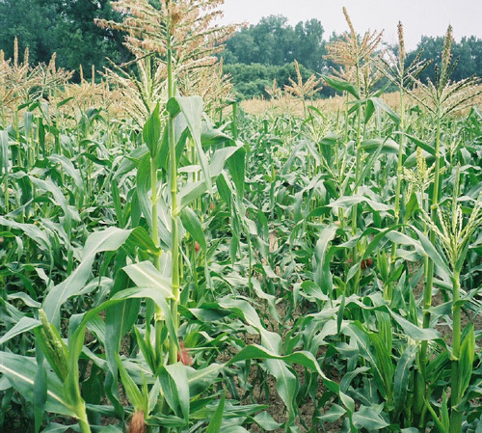
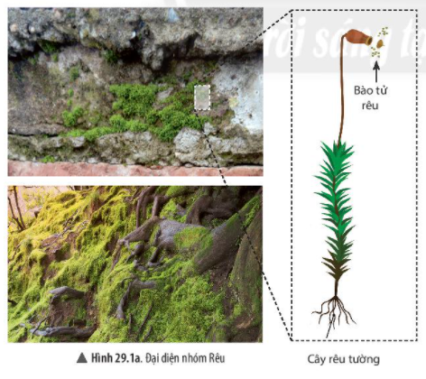
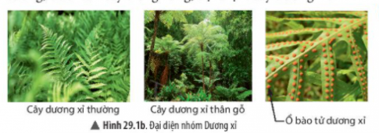
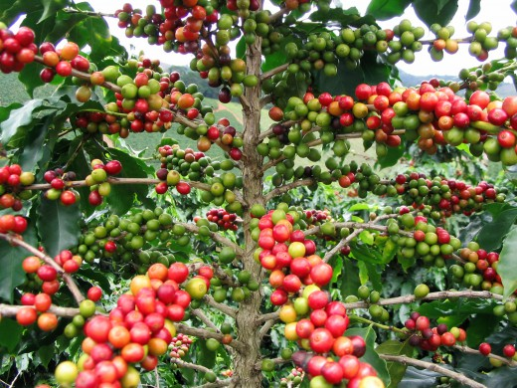
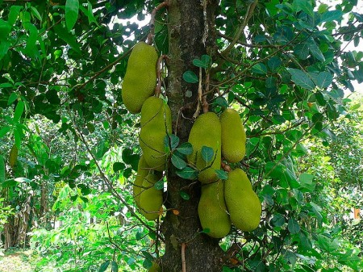
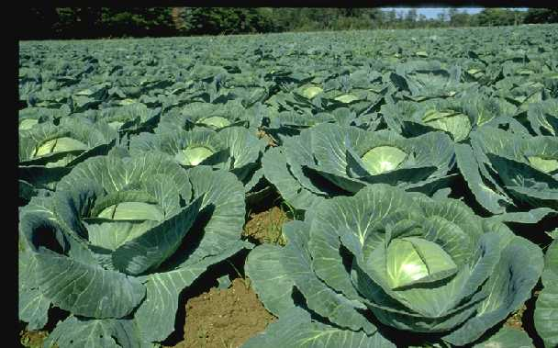
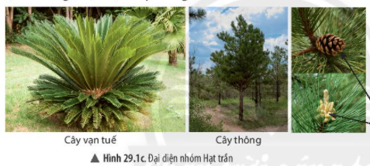
Cây ngô
Cây cà phê
Một số cây dương xỉ
Một số cây hạt kín
Một số cây rêu
Cây mít
Một số cây hạt trần
Cây bắp cải

Slide 11
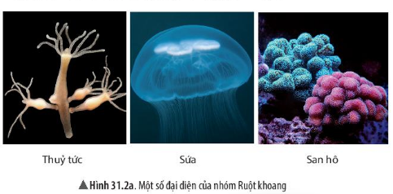
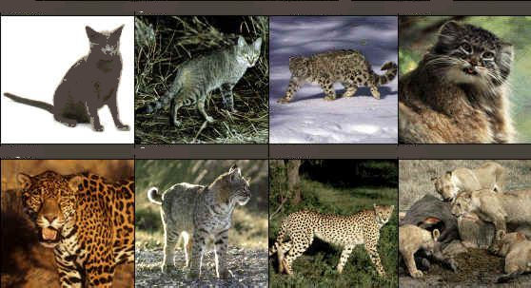
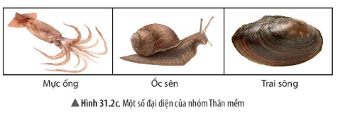
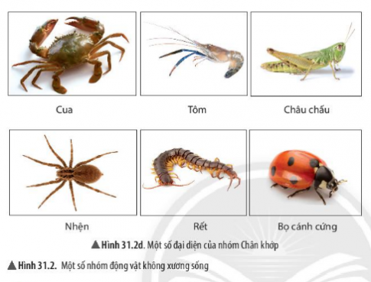
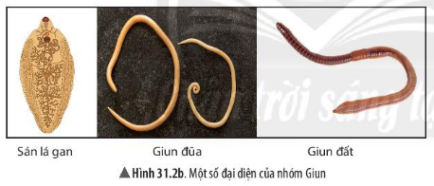
Một số động vật thân mềm
Một số động vật ruột khoang
Một số loài thú ăn thịt họ mèo
Một số loài giun
Một số động vật chân khớp

Slide 12
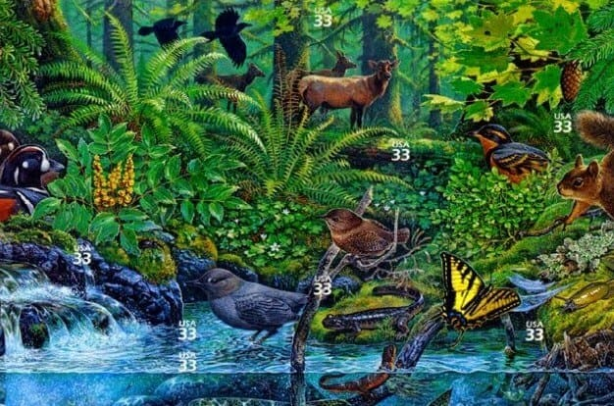
BÀI 38: ĐA DẠNG SINH HỌC
I. Đa dạng sinh học là gì?
Đa dạng sinh học được thể hiện rõ nét nhất ở đặc điểm nào?
Đa dạng sinh học biểu thị rõ nét nhất ở số lượng loài sinh vật

Slide 13
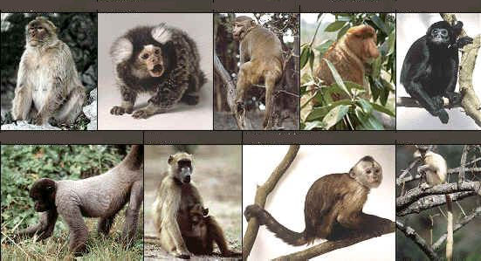
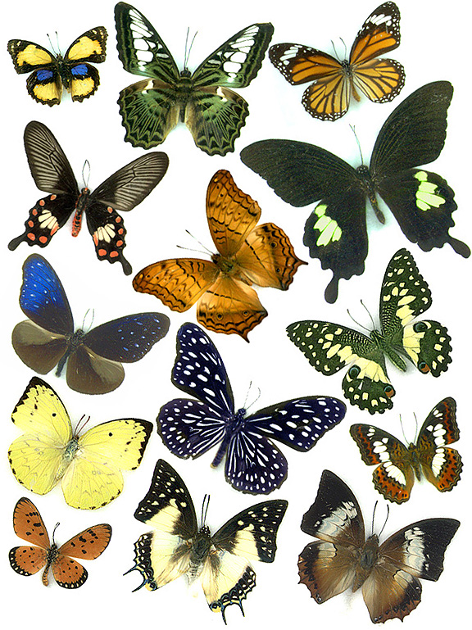
Một số loài linh trưởng ở rừng mưa nhiệt đới
Một số loài bướm ở rừng mưa nhiệt đới

Slide 14
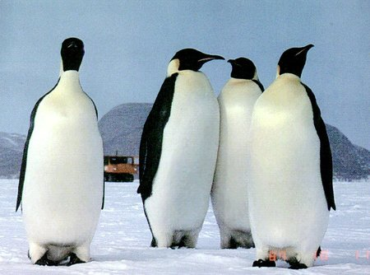
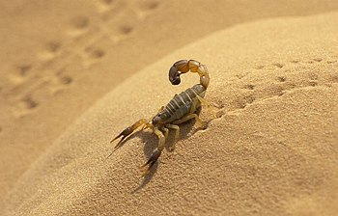
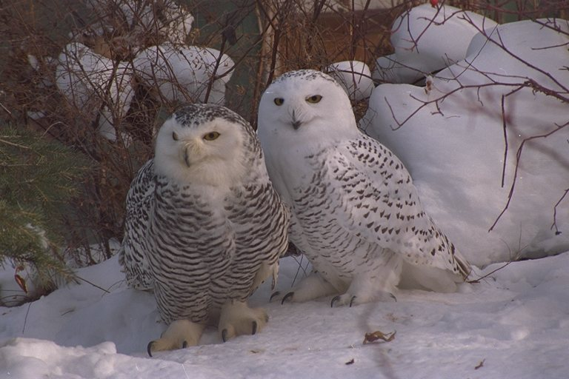
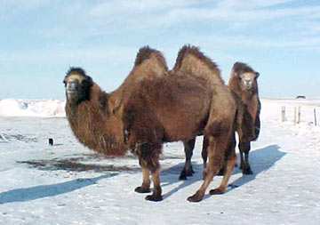
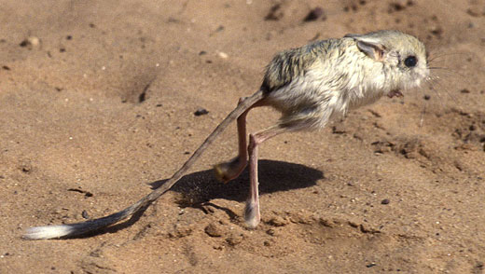
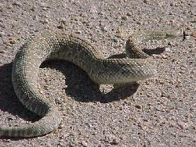
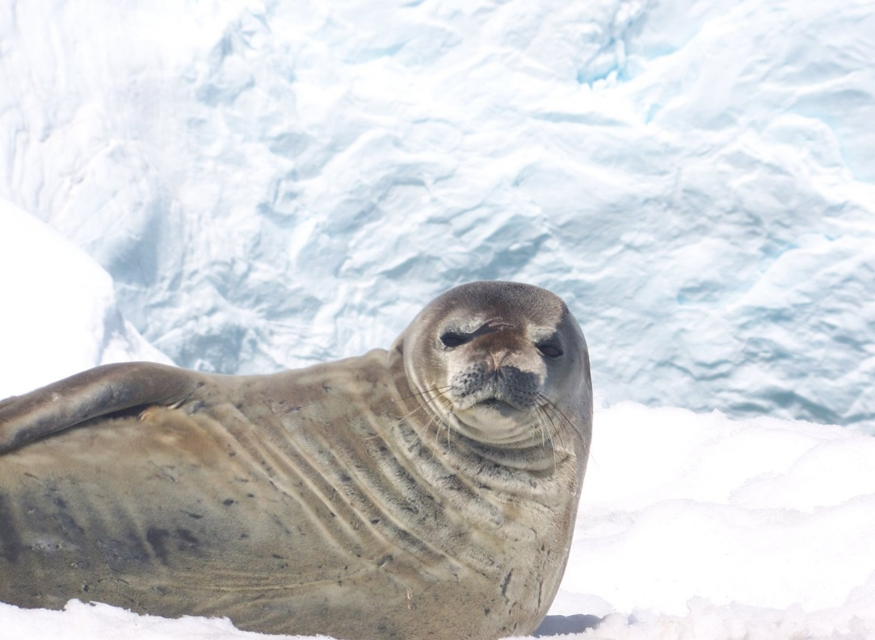
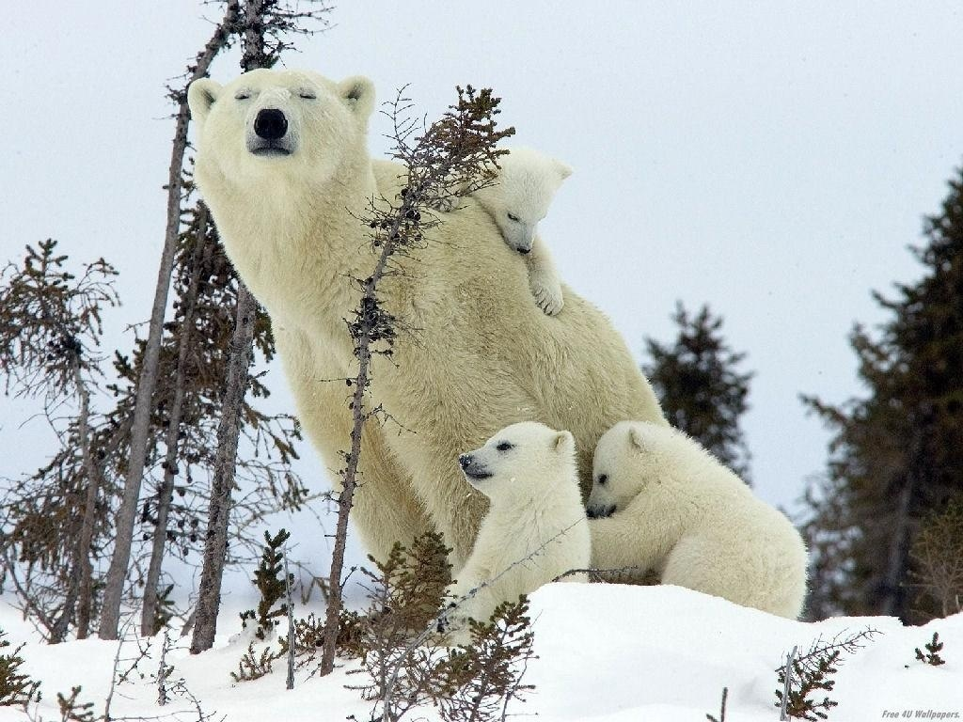
Bọ cạp
Lạc đà
Chim cánh cụt
Cú tuyết
Chuột nhảy
Rắn
Hải ly
Gấu Bắc Cực
Một số loài động vật ở hoang mạc đới nóng
Một số loài động vật ở đới lạnh

Slide 15
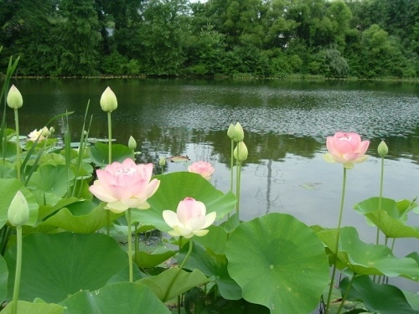
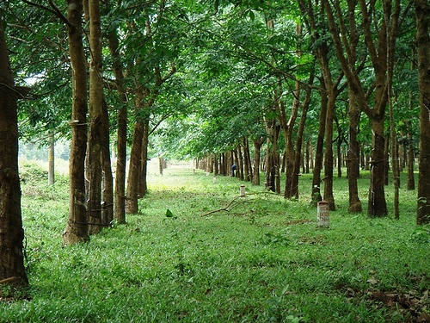
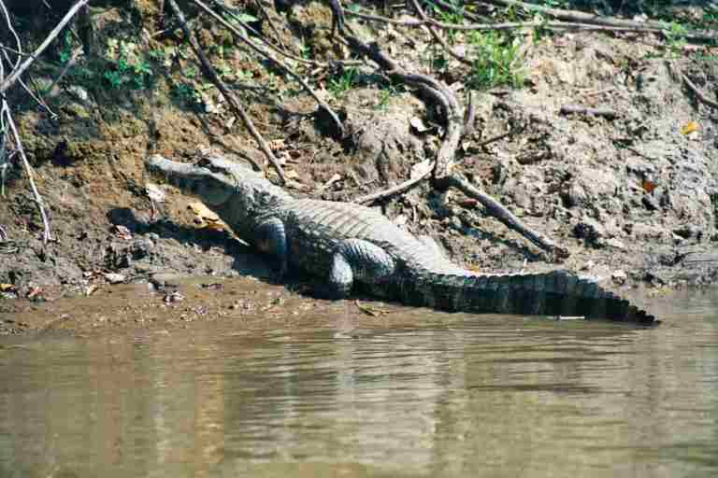
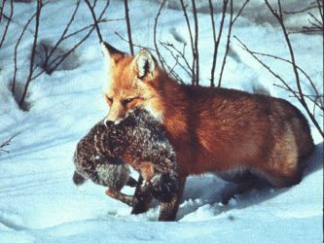
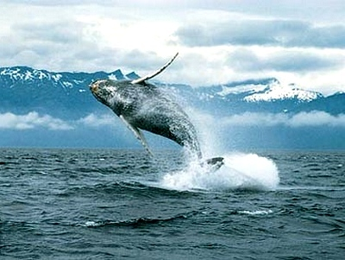
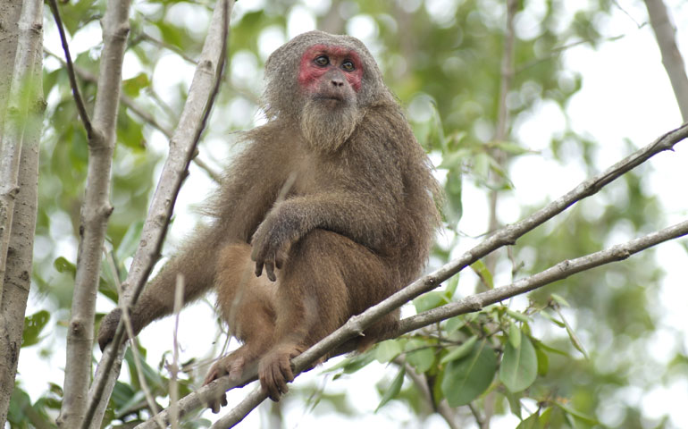
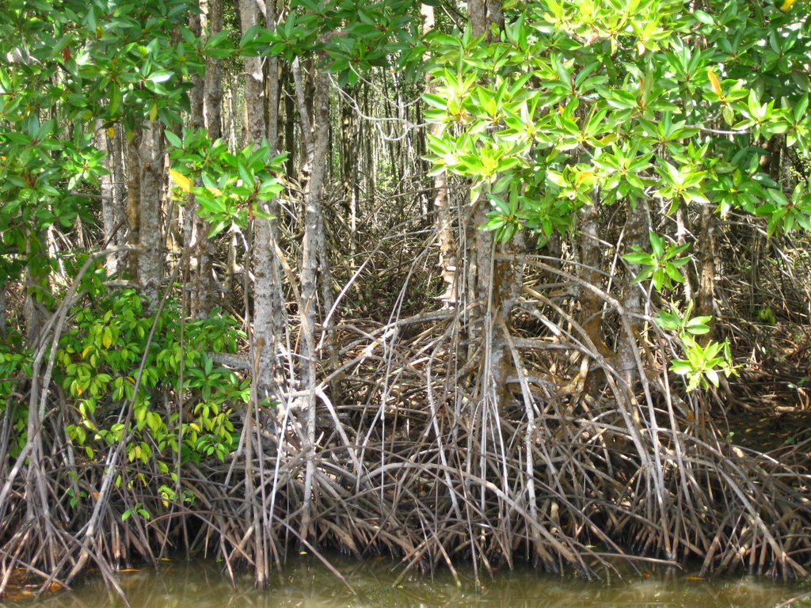

Cá sấu
Cáo tuyết
Cá voi
Khỉ vàng
Một số loài động vật ở nước
Một số loài thực vật ở cạn
Một số loài thực vật ở nước
Một số loài động vật ở cạn

Slide 16
BÀI 38: ĐA DẠNG SINH HỌC
I. Đa dạng sinh học là gì?
Đa dạng sinh học còn được thể hiện ở đặc điểm nào?
Số lượng loài sinh vật
Số lượng cá thể trong loài
Đa dạng sinh học
Môi trường sống

Slide 17
BÀI 38: ĐA DẠNG SINH HỌC
I. Đa dạng sinh học là gì?
Đa dạng sinh học biểu hiện rõ nét nhất về số lượng loài. Đa dạng sinh học còn được thể hiện qua sự đa dạng về số lượng cá thể trong loài và môi trường sống.

Slide 18



Nơi có độ đa dạng sinh học cao và nơi có độ đa dạng sinh học thấp

Slide 19

Vườn quốc gia Xuân Sơn nằm trên địa bàn huyện Tân Sơn, tỉnh Phú Thọ cách thành phố Việt Trì 80 km, Hà Nội 120 km. Điểm đặc trưng của Xuân Sơn là vườn quốc gia duy nhất có rừng nguyên sinh trên núi đá vôi (2.432 ha). Xuân Sơn được đánh giá là rừng có đa dạng sinh thái phong phú, đa dạng sinh học cao với hơn một nghìn loài thực vật có mạch và hơn bốn trăm loài ĐVCXS , đa dạng địa hình kiến tạo nên đa dạng cảnh quan.

Slide 20

BÀI 38: ĐA DẠNG SINH HỌC
I. Đa dạng sinh học là gì?
II. Vai trò của đa dạng sinh học
1. Vai trò của da dạng sinh học trong tự nhiên:
HOẠT ĐỘNG NHÓM
(Thời gian: 5 phút)
Lớp chia 3 nhóm, mỗi nhóm trả lời 1 câu hỏi, nhóm khác nhận xét
Câu hỏi: Điều gì sẽ xảy ra nếu loài sau bị giảm số lượng hoặc biến mất:
Thực vật
Cú mèo
Sư tử

Slide 21


Slide 22



Slide 23
BÀI 38: ĐA DẠNG SINH HỌC
I. Đa dạng sinh học là gì?
II. Vai trò của đa dạng sinh học
1. Vai trò của da dạng sinh học trong tự nhiên:
Đa dạng sinh học có vai trò gì trong tự nhiên?
Giúp duy trì và ổn định sự sống trên Trái đất
Hệ sinh thái rừng có những vai trò gì trong tự nhiên?

Slide 24

Rừng mưa Amazon - một trong những nơi đa dạng sinh học cao nhất trên trái đất. Amazon là một khu bảo tồn thiên nhiên trên thế giới. Khu vực này là quê hương của khoảng 2,5 triệu loài côn trùng, hàng chục nghìn loài thực vật, và khoảng 2.000 loài chim, thú. Đây là khu dự trữ sinh quyển cho loài người. Rừng mưa Amazon là lá phổi xanh của thế giới. (Theo Wikipedia)

Slide 25


Slide 26

BÀI 38: ĐA DẠNG SINH HỌC
I. Đa dạng sinh học là gì?
II. Vai trò của đa dạng sinh học
1. Vai trò của đa dạng sinh học trong tự nhiên:
Câu hỏi: Đa dạng sinh học có vai trò gì đối với con người? Lấy ví dụ.
Giúp duy trì và ổn định sự sống trên trái đất
2. Vai trò của đa dạng sinh học đối với con người:
HOẠT ĐỘNG NHÓM
(Thời gian: 5 phút)
Lớp chia 3 nhóm, từng nhóm trả lời câu hỏi, nhóm khác nhận xét

Slide 27






Cây ngô
Cây cà phê
Cây thông
Cây dừa
Cây mít
Cây bắp cải
Một số cây lương thực, thực phẩm, ăn quả, lấy gỗ, công nghiệp…
Cây lúa
Cây tre

Slide 28








Vẹm
Thịt lợn
cá chuối (tầng giữa)
cá mè trắng (tầng mặt )
cá trôi (tầng giữa)
cá chép (tầng đáy)
Trứng gà
Tôm

Slide 29



Một số loài chó
Một số loài mèo

Slide 30


Một số loài chim

Slide 31







Du lịch sinh thái

Slide 32
BÀI 38: ĐA DẠNG SINH HỌC
II. Vai trò của đa dạng sinh học
1. Vai trò của da dạng sinh học trong tự nhiên:
2. Vai trò của da dạng sinh đối với con người:
Đa dạng sinh học có vai trò gì đối với con người?
- Đảm bảo phát triển bền vững của con người qua việc cung cấp ổn định nguồn nước, lương thực, thực phẩm, …; tạo môi trường sống thuận lợi cho con người.
- Giúp con người thích ứng với biến đổi khí hậu.

Slide 33
BÀI 38: ĐA DẠNG SINH HỌC
III. Nguyên nhân gây suy giảm đa dạng sinh học và hậu quả
HOẠT ĐỘNG NHÓM
CÂU HỎI:
2. Nêu sự suy giảm đa dạng sinh học do phá rừng. Phân tích tác hại từ việc phá rừng.
1. Nguyên nhân gây suy giảm đa dạng sinh học ở Việt Nam và thế giới?
3. Nêu những tác hại của suy giảm đa dạng sinh học.

Slide 34





Rừng bị cháy, do thời tiết khô hanh
Đốt rừng làm rẫy
Khai thác rừngquá mức
Phá rừng bừa bãi để mưu sinh

Slide 35
















Một số nguyên nhân gây suy giảm đa dạng sinh học

Slide 36
BÀI 38: ĐA DẠNG SINH HỌC
I. Đa dạng sinh học là gì?
II. Vai trò của đa dạng sinh học
III. Nguyên nhân gây suy giảm đa dạng sinh học và hậu quả
* Nguyên nhân gây suy giảm đa dạng sinh học:
- Yếu tố tự nhiên: thiên tai: cháy rừng, sóng thần, lũ lụt ….
- Yếu tố con người: khai thác bừa bãi, phá hoại môi trường …
1. Nguyên nhân gây suy giảm đa dạng sinh học ở Việt Nam và thế giới?

Slide 37
2. Nêu sự suy giảm đa dạng sinh học do phá rừng. Phân tích tác hại từ việc phá rừng.

Slide 38














Hậu quả của sự suy giảm đa dạng sinh học
Sạt lở đất
Ngập lụt
Lũ ống, lũ quét
Hạn hán

Slide 39
BÀI 38: ĐA DẠNG SINH HỌC
I. Đa dạng sinh học là gì?
II. Vai trò của đa dạng sinh học
III. Nguyên nhân gây suy giảm đa dạng sinh học và hậu quả
* Hậu quả suy giảm đa dạng sinh học:
- Đối với con người: suy giảm nguồn lợi cung cấp cho con người.
- Đối với tự nhiên: Biến đổi khí hậu, ô nhiễm môi trường,…
3. Nêu những hậu quả của suy giảm đa dạng sinh học.

Slide 40
BÀI 38: ĐA DẠNG SINH HỌC
III. Nguyên nhân gây suy giảm đa dạng sinh học và hậu quả
* Nguyên nhân gây suy giảm đa dạng sinh học:
- Yếu tố tự nhiên: thiên tai: cháy rừng, sóng thần, lũ lụt ….
- Yếu tố con người: khai thác bừa bãi, phá hoại môi trường …
* Hậu quả suy giảm đa dạng sinh học:
- Đối với con người: suy giảm nguồn lợi cung cấp cho con người.
- Đối với tự nhiên: Biến đổi khí hậu, ô nhiễm môi trường,…
Vì sao cần phải bảo vệ đa dạng sinh học?

Slide 41

Bảo vệ môi trường, bảo vệ đa dạng sinh học là bảo vệ cuộc sống hiện tại và tương lai của con người

Slide 42
BÀI 38: ĐA DẠNG SINH HỌC
IV. Bảo vệ đa dạng sinh học
Nêu các biện pháp bảo vệ đa dạng sinh học như thế nào?

Slide 43












Slide 44



Nơi có đa đạng sinh học cao, bảo tồn rất nhiều loài quý hiếm

Slide 45




Tuyên truyền, giáo dục cho người dân cùng tham gia bảo vệ đa dạng sinh học.

Slide 46











Các hoạt động hưởng ứng ngày Quốc tế Đa dạng sinh học (22/5).
Notes:
1. Hội thảo.
2. Tổ chức các dịp kỉ niệm
3654. Sáng tạo các tài liệu tuyên truyền ấn tượng.
7,8. Phát động lễ mít tinh ra quân tuyên truyền với thanh niên, học sinh ...
10. Đưa vào các điều luật để bảo vệ sinh vật hoang dã

Slide 47








THẢO LUẬN THEO NHÓM NÊU NHỮNG VIỆC HS CÓ THỂ LÀM ĐỂ GÓP PHẦN BẢO VỆ ĐA DẠNG SINH HỌC
Tham gia hoạt động ngoại khóa, tuyên truyền… về Bảo vệ đa dạng sinh học
TRỒNG CÂY, CHĂM SÓC CÂY,VỆ SINH TRƯỜNG LỚP SẠCH SẼ

Slide 48
BÀI 38: ĐA DẠNG SINH HỌC
I. Đa dạng sinh học là gì?
II. Vai trò của đa dạng sinh học
III. Nguyên nhân gây suy giảm đa dạng sinh học và hậu quả
IV. Bảo vệ đa dạng sinh học
- Bảo vệ và trồng rừng.
- Nghiêm cấm các hành vi khai thác, mua bán, tiêu thụ sản phẩm từ các loài động, thực vật quý hiếm.
- Xây dựng các hệ thống khu bảo tồn.
- Tuyên tuyền mọi người cùng thực hiện.

Slide 49
Hoạt động 3: Luyện tập
HOẠT ĐỘNG NHÓM
(Thời gian: 5 phút)
Lớp chia 3 nhóm, thảo luận trả lời câu hỏi trong phiếu học tập.
Mỗi nhóm trình bày 1 câu hỏi, nhóm khác nhận xét.
Câu hỏi:
1. Đọc đoạn văn sau, chứng minh sự đa dạng sinh học của vườn Quốc gia Xuân Sơn.
2. Vai trò của sự đa dạng sinh học đó.
3. Theo em phải làm gì để bảo vệ sự đa dạng sinh học tại vườn Quốc gia Xuân Sơn?

Slide 50
Theo thống kê bước đầu, Vườn quốc gia Xuân Sơn có 1.179 loài thực vật có mạch thuộc 650 chi và 175 họ trong đó có 52 loài thuộc ngành Quyết và ngành Hạt trần. Có 91 loài cá, 75 loài bò sát và lưỡng cư, 241 loài chim, 76 loài thú.
Nằm trong khu vực giao tiếp của hai luồng thực vật Mã Lai và Hoa Nam, hệ thực vật ở Xuân Sơn có các loài re, dẻ, sồi và mộc lan chiếm ưu thế. Ngoài ra, ở Xuân Sơn còn có các loài tiêu biểu cho khu vực Tây Bắc như táu muối, táu lá duối, sao mặt quỷ và chò chỉ, chò vảy, nghiến, dồi, vầu đắng, kim giao (rừng chò chỉ ở Xuân Sơn là một trong những rừng chò chỉ đẹp và giàu nhất miền Bắc). Xuân Sơn còn là kho giống bản địa, kho cây thuốc khổng lồ, đặc biệt là cây rau sắng mọc tự nhiên có mật độ cao nhất miền Bắc. (Theo Bách khoa toàn thư mở Wikipedia)

Slide 51
Hoạt động 3: Luyện tập
1. Sự đa dạng sinh học của vườn Quốc gia Xuân Sơn:
- 1.179 loài thực vật có mạch thuộc 650 chi và 175 họ trong đó có 52 loài thuộc ngành Quyết và ngành Hạt trần.
- Có 91 loài cá, 75 loài bò sát và lưỡng cư, 241 loài chim, 76 loài thú.
2. Vai trò của sự đa dạng sinh học ở Vườn Quốc gia Xuân Sơn:
- Giúp duy trì và ổn định hệ sinh thái rừng và khu vực lân cận.
Cung cấp nguồn nước, sản vật rừng cho người dân địa phương và các vùng lân cận.
Tạo điều kiện cho địa phương phát triển ngành du lịch, dịch vụ.
- Tạo môi trường sống trong sạch cho người dân địa phương và các vùng lân cận.
3. Biện pháp bảo vệ sự đa dạng sinh học tại vườn Quốc gia Xuân Sơn:
- Bảo vệ và trồng rừng. Nghiêm cấm các hành vi khai thác, mua bán, tiêu thụ sản phẩm từ các loài động, thực vật quý hiếm.
- Tuyên tuyền mọi người cùng thực hiện.
-…

Slide 52
Hoạt động 4: Vận dụng
DỰ ÁN:
ĐA DẠNG SINH HỌC
Chủ đề: Tuyên truyền bảo vệ đa dạng sinh học ở Vườn Quốc gia Xuân Sơn.
Hình thức: làm bộ pa-no, áp-phích, tờ rơi; bộ ảnh, video phỏng vấn; video thuyết trình; poster…
Hoạt động nhóm: Lớp chia thành 4 nhóm
Hạn nộp sản phẩm: Tiết học sau.

Slide 53
Hoạt động 4: Vận dụng
Tiêu chí chấm sản phẩm
STT | Tiêu chí | Yêu cầu | Số điểm
1 | Nội dung | - Thể hiện sự đa dạng sinh học (3 điểm). - Cách tổ chức triển khai sản phẩm (3 điểm).
2 | Hình thức | - Trình bày khoa học, rõ ràng, thể hiện được sự đa dạng sinh học (3 điểm).
3 | Ý thức học tập | - Hoàn thành đúng thời gian cho phép (1 điểm).
Tổng điểm:

Slide 54



PHIẾU HỌC TẬP:
BÀI 38. ĐA DẠNG SINH HỌC
Họ và tên: ………………………………… Lớp: ………..
Em hãy viết ít nhất 3 nội dung em ấn tượng nhất trong giờ học mà em học được của nhóm bạn:
Em hãy viết góp ý của mình về sản phẩm của nhóm mình hoặc nhóm bạn để chúng ta sẽ có những sản phẩm xuất sắc hơn:
Em còn thắc mắc điều gì về bài học này? Muốn được giải đáp?
Tổng kết kiến thức em học được trong giờ học. (Tóm tắt nội dung bài học dưới dạng sơ đồ tư duy)

Slide 55
TỔNG KẾT ĐA DẠNG SINH HỌC
BÀI 38: ĐA DẠNG SINH HỌC
Đa dạng sinh học
Đặc điểm đặc trưng
Vai trò
Nguyên nhân suy giảm và hậu quả
Biện pháp bảo vệ

Slide 56
Bảo vệ môi trường, bảo vệ đa dạng sinh học là bảo vệ cuộc sống hiện tại và tương lai của con người

Slide 57

CHÚC CÁC THẦY CÔ GIÁO MẠNH KHỎE!
CHÚC CÁC EM HỌC SINH HỌC TỐT!

